Slide 1
Viinit

Slide 2
Viinin historia
Aina 1600-luvun alkupuolelle asti viinillä on ollut ainutlaatuinen asema euroopassa:
Ainoa varastointikelpoinen juoma
Vesi saattoi olla saastunutta
Olut ei säilynyt kun ei käytetty humalaa
1600 luvulla tuli kaakao, kahvi ja tee ja myös viinaa opittiin tislaamaan
Merkittävää lasipullon keksiminen
Säilyvyys parani, ennen säilytetty tynnyreissä ja saviastioissa.

Slide 3
Viinin makuun ja aromeihin vaikuttavat tekijät:
Valmistus
Rypälelajike
Satomäärät
Ilmasto
Viinitarhan sijainti
Maaperä

Slide 4
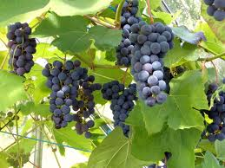
Yleistä viinistä
Viiniköynnös on hyvin sopeutuvainen kasvi
Viihtyy parhaiten ”raja-alueilla” = ei paahtavan kuuma eikä hyytävän kylmä
Pääosa viineistä valmistetaan yleisimmistä rypälelajikkeista ja niiden yhdistelmistä (15-20) mutta lajikkeita on todella paljon.

Slide 5
Yleistä viinistä jatkuu….
Puna-, valko-, rose- ja kuohuviinejä
samppanja ja väkevät viinit
Alkoholipitoisuus yleensä 10-15 %
Väkevät viinit on viinin ja alkoholin sekoituksia ja niissä alkoholipitoisuus suurempi. Käytetään mm. jälkiruokaviineinä

Slide 6
Yleistä viinistä jatkuu….
Viininvalmistuksen merkittävät alueet
Eurooppa: mm. Ranska-- Tanja, Italia-- Maija, Espanja – Kiia ja Milla, Saksa, Portugali
Etelä-Amerikka : Chile-- Piia, Argentiina-- Jussi
Pohjois-Amerikka: Kalifornia-- Janna
Australia—Annabel
Uusi-Seelanti-- Marika
Etelä-Afrikka: Kapkaupungin ympäristö

Slide 7
VIININ VALMISTUS
Rypäleiden keräys
Mehun puristaminen, rypäleet murskataan murskain koneen avustuksella
Valkoviini -> puristettu rypälemehu erotetaan kuorista ja kannoista, (lisäävät väri ja tanniinipitoisuutta jota ei valkoviinissä haluta)
Mehu suoraan säiliöön, eli käymissammioon (ruostumatonta terästä, betonia tai puuta)

Slide 8
VIININ VALMISTUS jatkuu…
Punaviini laitetaan käymissammioon kuorien kanssa murskattuna, saadaan väriä ja tanniinisuutta, tuoksuja ja aromeja
Käymislämpötila punaviinillä korkeampi kuin valkoviinillä
Käymisen aikana mehua pumpataan välillä pohjalta pinnalle
Kun väriä ja tanniinia on riittävästi erotetaan kuoret viinistä

Slide 9
VIININ VALMISTUS jatkuu…
Rose viini valmistetaan kuten punaviini, mutta kuoret erotetaan mehusta aiemmin.
Kun käymisprosessi on kestänyt niin kauan että sokeri on muuttunut alkoholiksi ja alkoholipitoisuus tappanut hiivan -> voidaan sekoittaa eri sammioiden viinejä ja myös eri lajikkeista tehtyä viiniä, jolloin saadaan haluttuja makuja
Käyttämisaika: punaviineillä runsas viikko
Valkoviineillä parista viikosta kuukauteen.

Slide 10
VIININ VALMISTUS jatkuu…
Viini ei vielä valmista pullotettavaksi
-> kypsytetään muutamista päivistä useisiin vuosiin
Kypsytys tapahtuu tammitynnyreissä tai teräs/betoni astioissa.
Arvokkaat viinit tammitynnyreissä
Myös muihin astioihin voidaan lisätä tammilastuja, saadaan makua ja aromeja

Slide 11
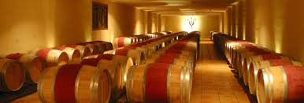
VIININ VALMISTUS jatkuu…
Punaviinissä alkaa vielä toinen käyminen, joka on malolaktinen käyminen (kirpeät omenahapot muuttuu pehmeiksi maitohapoiksi)
Tätä ei tapahdu valkoviinissä

Slide 12
Kuohuviinin valmistus
Pohjana on normaalisti valmistettu valkoviini
Lisätään sokeria ja hiivaa ->laitetaan pulloihin tai painesammioihin.
Saadaan aikaan hiilidioksidi eli kuohuviinin kuplat
HUOMIOIKAA KUOHUVIININ JA SAMPPANJAN
ERO!
Halvimmat kuohuviinit tehdään kuten muutkin virvoitusjuomat, eli valmis hiilidioksidi lisätään viiniin. ”kuplat” ei ole kestäviä.

Slide 13
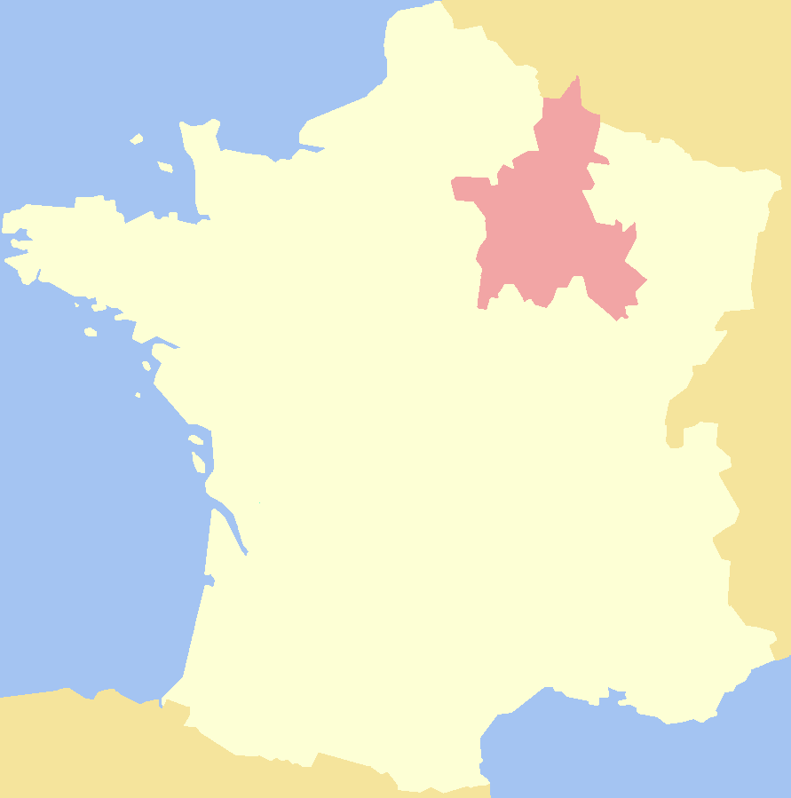
Samppanja
Valmistetaan vain Ranskassa Champangnen alueella
Kaikki samppanja on
Kuohuviiniä, mutta
Kaikki kuohuviinit ei ole
samppanjaa

Slide 14
Miten samppanja on valmistettu?
Kallein ja halvin alkossa
Mitä käyttötarkoituksia kuohuviineillä on? Miten tarjoillaan?
- mistä maista tulevia kuohuviinejä on Alkon hinnastossa?

Slide 15
Aromatisoitu kuohuviini
Makea kuohuviini johon on lisätty
aromia, esim. mansikka
https://edupoke-my.sharepoint.com/:p:/g/personal/annoksa_poke_fi/EXnL6A7NywxAkxU00Y0XaUIBtezMvyNvjGdd4QFawdRRTw?e=wBJydk

Slide 16
Hedelmäkuohuviinit
Valmistettu muusta kuin rypäleistä
Esim. omena

Slide 17
Väkevistä viineistä
Mm. Sherry, madeira ja portviini
Valmistuksessa tavallisen viinin sekaan lisätään väkiviinaa jolloin myös alkoholipitoisuus korkeampi.

Slide 18
Punaviinin rypälelajikkeet
Cabernet Sauvignon
Grenache
Nebbiole
Merlot
Pinot Noir
Syrah / shiraz
Tempranillo
Malbec
Carmenere

Slide 19
PUNAVIINIEN RYPÄLELAJIKKEET
Cabernet Sauvignon
Voimakas, mustaherukkainen,
Tyylikkäitä viinejä
Häivähdys seetripuuta ja sikarilaatikkoa
Sekoitetaan usein Merlot rypäleen kanssa
Yksinkertaisten liharuokien kumppani

Slide 20
PUNAVIINIEN RYPÄLELAJIKKEET
Grenache
Pitävät kuumuudesta (espanja ja etelä-Ranska)
Ylikypsiä rypäleitä, makean hedelmäisiä, hiukan pippurisia viinejä
Sekoitetaan yleensä muiden lajikkeiden kanssa

Slide 21
PUNAVIINIEN RYPÄLELAJIKKEET
Nebbiole
Tyypillisesti pohjois-Italiassa tuotettu
Paljon tanniineja ja happoa
Vaatii useiden vuosien säilytyksen pehmentyäkseen (5)
Aromeina: tupakka, yrtit, suklaa, kirsikka, rusina ja luumu

Slide 22
PUNAVIINIEN RYPÄLELAJIKKEET
Merlot
Mustaherukka, tumma kirsikka ja minttu
Mehukas hedelmäinen viini
Juodaan nuorena, mutta voi säilyä jopa 20 vuotta
Sekoitetaan usein muihin rypälelajikkeisiin

Slide 23
PUNAVIINIEN RYPÄLELAJIKKEET
Pinot Noir
Kesähedelmien kukkeus, tryffeli, riista ja maatuneet lehdet
Vaikeasti kasvatettava laji
Eivät kestä pitkää varastointia
Sopii monien ruokien kanssa, liharuuat ja rasvaiset kalat

Slide 24
PUNAVIINIEN RYPÄLELAJIKKEET
Syrah / shiraz
Voimakas ja voimakkaan mausteinen
Vahva tanniininen, mustaherukka ja vadelma
Tarvitsevat 1-2 vuotta kypsymistä, että ovat parhaimmillaan
Voimakkaat ruoat esim. salami ja vahvat juustot

Slide 25
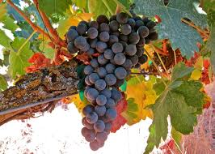
PUNAVIINIEN RYPÄLELAJIKKEET
Tempranillo
Yleisin Espanjassa
Mansikkainen ja hedelmäinen aromi.
Kypsytetään yleensä pitkään tammitynnyreissä

Slide 26
Valkoviinin tyypilliset rypäleet
Chardonnay
Chenin Blanc
Gewȕrztraminen
Muscat
Pinot Gris
Riesling

Slide 27
VALKOVIINI RYPÄLELAJIT
Chardonnay
Maailman suosituin vaalea rypäle
Lempeän toffeiset ja sitruunaiset aromit
Voidaan kypsyttää tammitynnyreissä
Alun perin Ranskasta, mutta kasvatetaan lähes kaikilla viinialueilla
Parasta juoda nuorena, mutta kestää myös säilytystä
Sopii useimpien ruokien kanssa, mutta parasta kalaruokien kaverina

Slide 28
VALKOVIINI RYPÄLELAJIT
Chenin Blanc
Kuivia valkoviinejä, kuohuviinejä ja erittäin makeita jälkiruokaviinejä
Ranskassa Loirenlaaksossa tyypillisin.
Aromit: runsaan hunajainen ja trooppiset hedelmät

Slide 29
VALKOVIINI RYPÄLELAJIT
Gewȕrztraminen
Maailman aromaattisin rypäle
Öljyinen rakenne
Sopii hyvin mausteisten ja itämaisten ruokien kanssa

Slide 30
VALKOVIINI RYPÄLELAJIT
Muscat
Ainoa rypäle, josta valmistettu viini maistuu puhtaasti rypäleelle -> monia mahdollisuuksia valmistuksen mukaan
Viljellään monilla eri alueilla
Appelsiinin kuoren aromi ja aika kuivaa viiniä

Slide 31
VALKOVIINI RYPÄLELAJIT
Pinot Gris
Tyypillistä maun runsaus
Mausteinen ja rutikuiva
Viljellään mm. Ranskan Alsacessa, USA:ssa, Saksassa ja Itä-Euroopassa

Slide 32
VALKOVIINI RYPÄLELAJIT
Riesling
Aromit: Omena, limetti, persikka, hunaja
Saksan parhaat valkoviinit tästä rypäleestä
Myös Ranskan Alsace ja Australia tuottavat hyviä viinejä

Slide 33
VALKOVIINI RYPÄLELAJIT
Sauvingnon Blanc
Raikkaita viinejä
Tästä valmistettu viini ei säily pitkään
Sopii mausteisten ruokien ja tomaattipohjaisten ruokien kaveriksi

